Slide 1

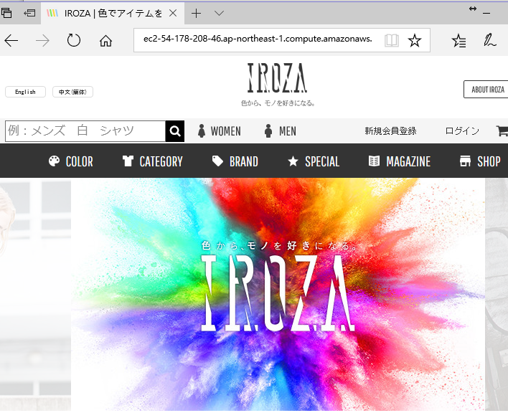


1．閲覧と購入
6．おすすめアイテム表示
5．結果転送
2．データ記録
レコメンド
エンジン
4．レコメンド出力
3．エンジンを呼び出す

Slide 2
 | Item1 | Item2 | Item3 | Item4 | Item5
UserA | 1 |  | 1 |  | 1
UserB |  | 1 | 1 |  | 1
UserC | 1 | 1
UserD |  |  |  |  | 1

Slide 3
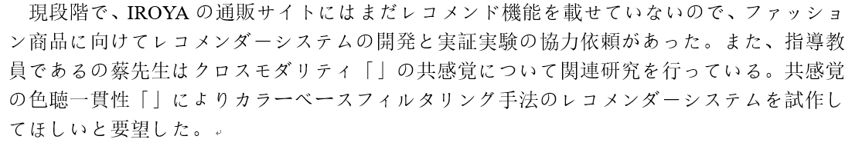
 | Item1(白) | Item2(白) | Item3(白) | Item4(白) | Item5(白)
UserA | 1 |  | 1
UserB |  | 1 |  |  | 1

Slide 4
 | AM | CM | DM | HM | GM
UserA | 1 | 5 | 3
UserB |  | 3 | 4 |  | 1
UserC | 4 | 2 |  |  | 5
UserD |  | 1 |  | 4 | 3
5 4 4 3 1 2 2 1 4 4 3 5 5 4
u11 u12 u21 u22 u31 u32 u41 u42 u51 u52
=
x
v11 v12 v13 v14 V15 v21 v22 v23 v24 v25
元マトリックスM
U
V

Slide 5
隠れ層
バイアス
可視層
ハリーポッター
アバター
スターウォーズ
タイタニック
トロイ
ハンニバル

Slide 6
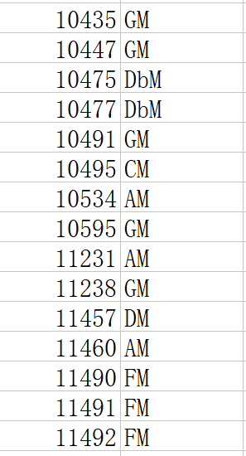
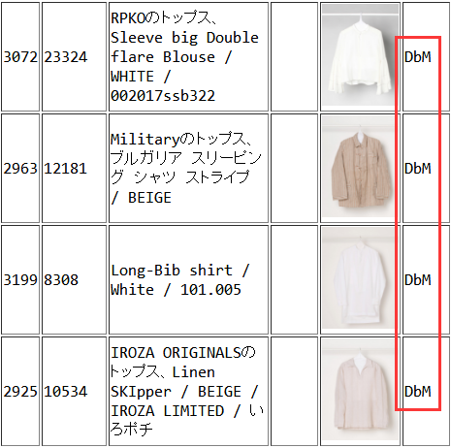
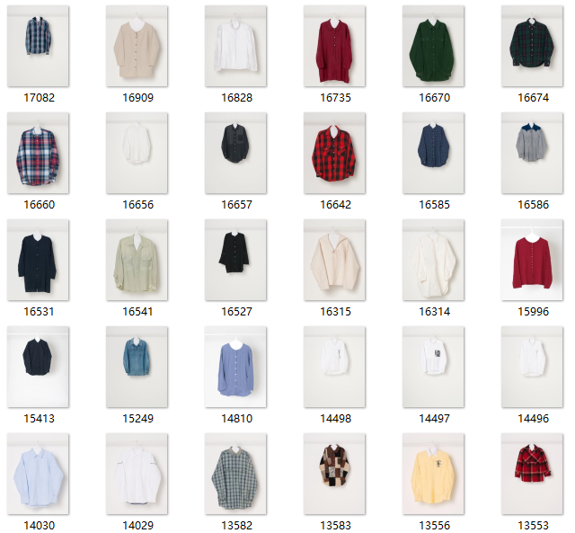
調性格推定
データ保存
商品の画像
推定された
各商品の調性格
データベース情報

Slide 7
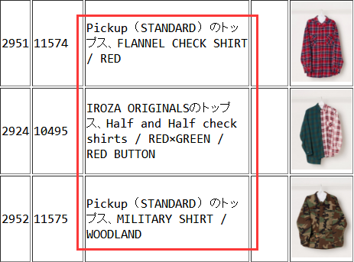

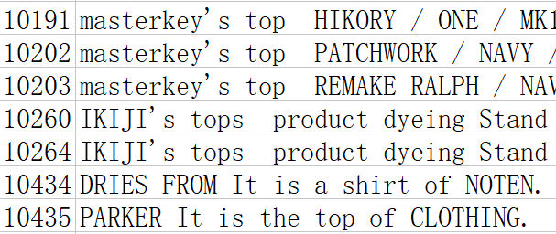
商品のキーワード
英語に通訳

Slide 8
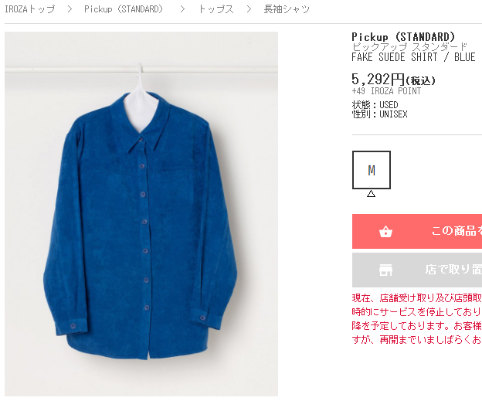
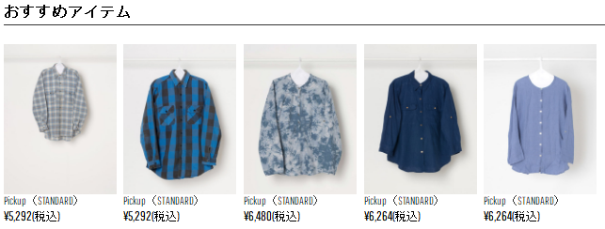

Slide 9
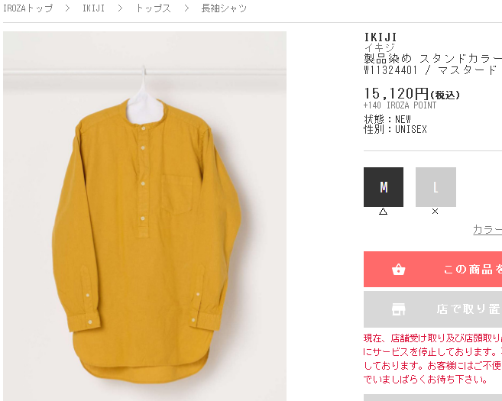
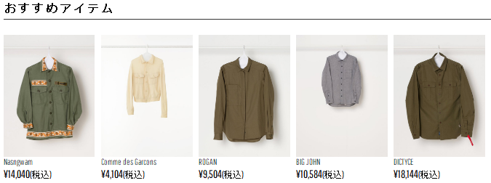

Slide 10
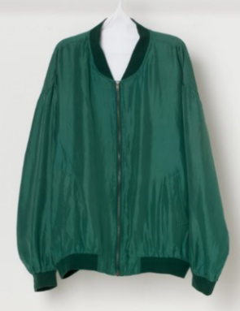
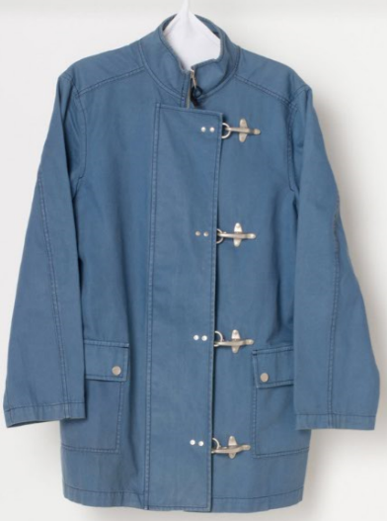
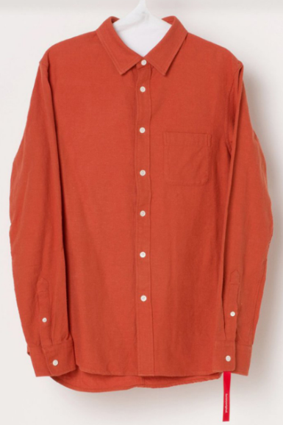
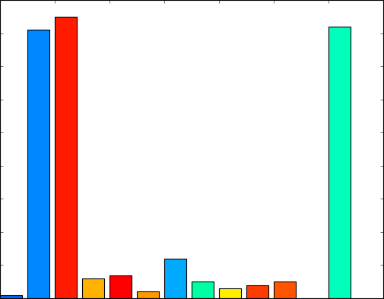

Slide 11






Slide 12
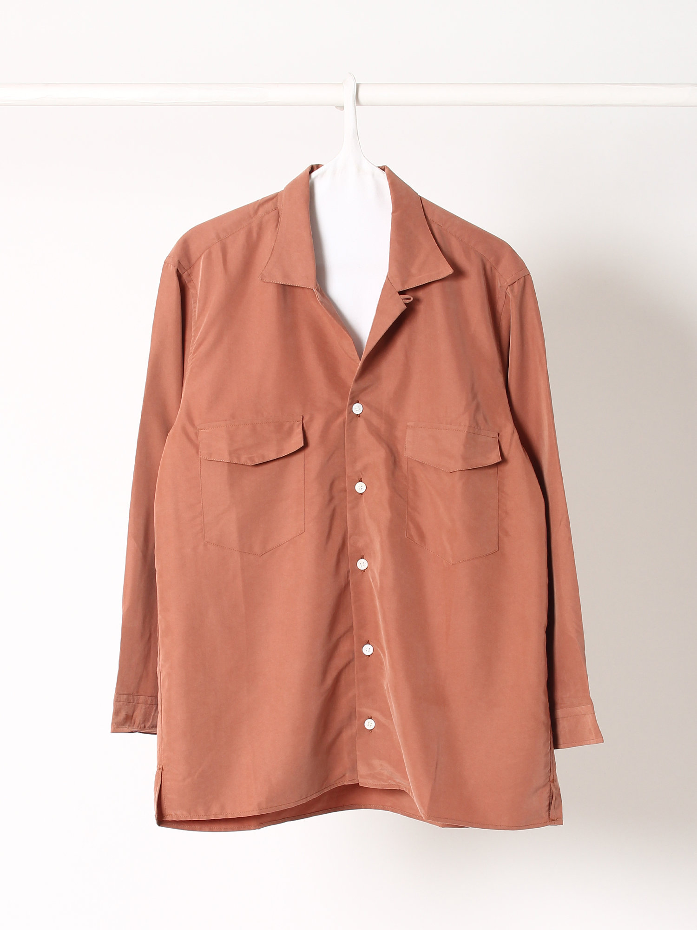
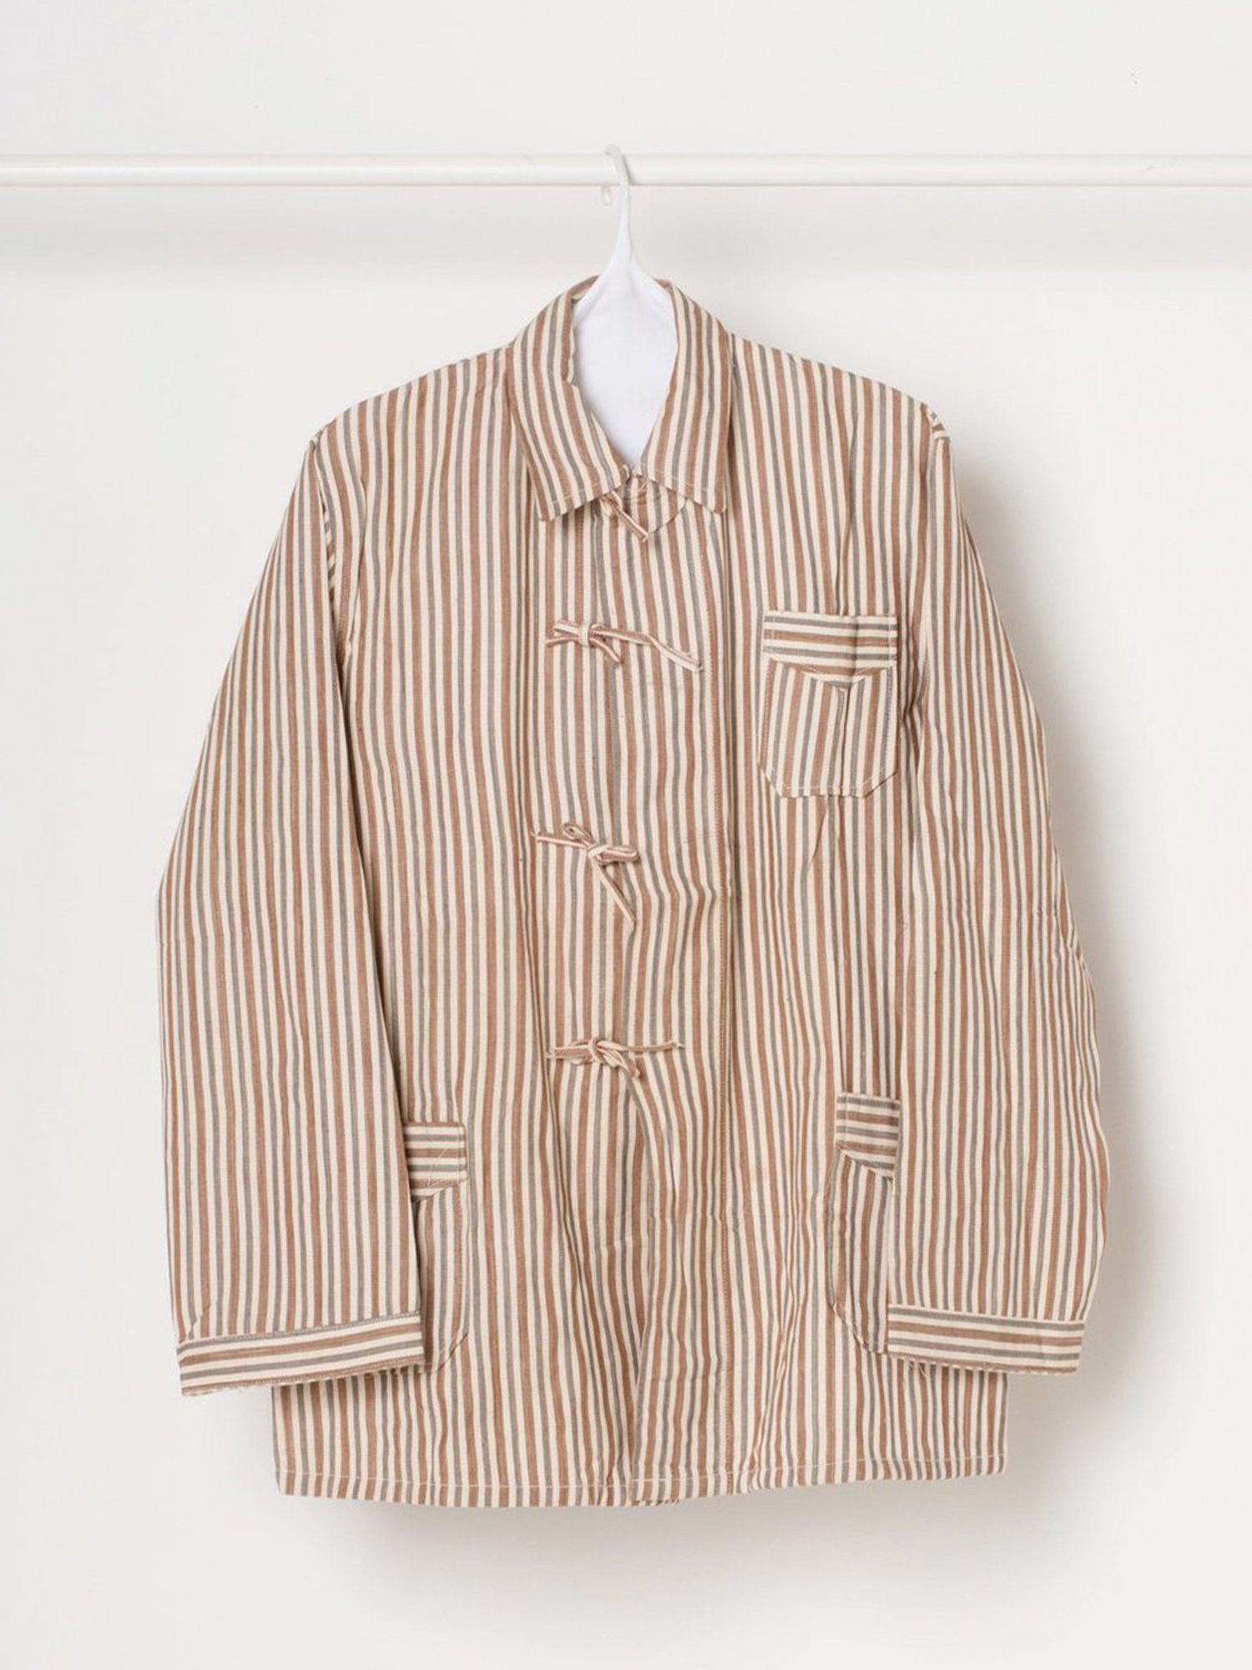
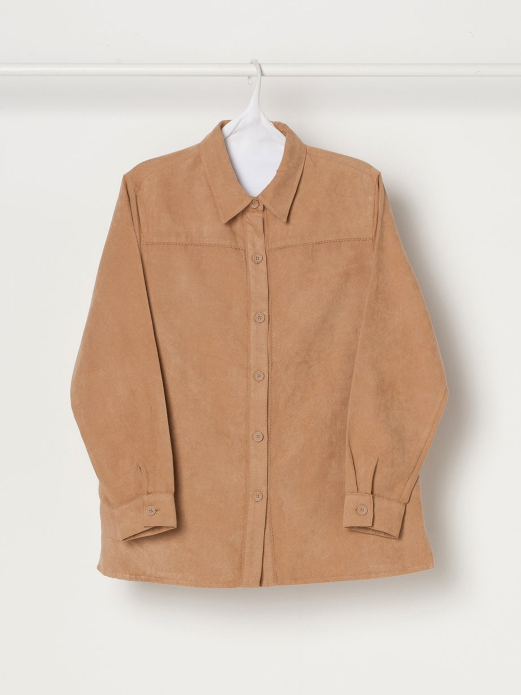
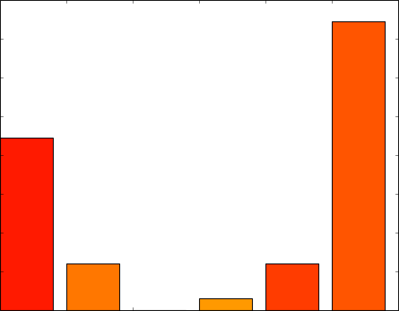

Slide 13
AM = 19
EMD
計算
CM = 145
BbM = 116
GM = 284
HM = 125
EM = 232

Slide 14


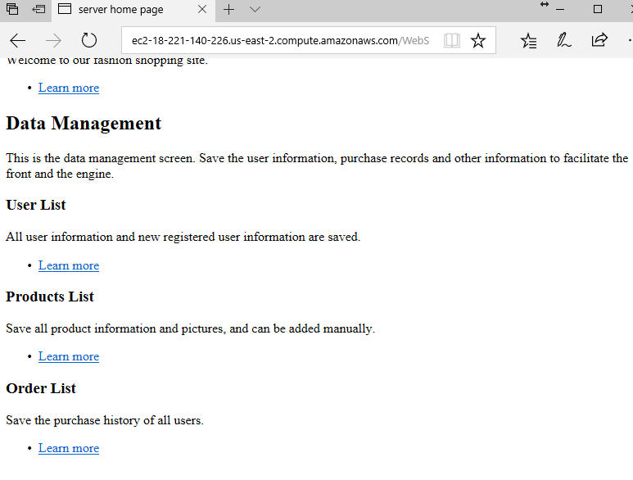

情報履歴
request.csv
1．Userデータ
データ処理
2．データ分析
4．レコメンド結果表示
データ処理
3．レコメンド計算完了
JSON
result.csv
ウェブサイト
サーバ
エンジン

Slide 15
レコメンド
レコメンド結果1．ItemA
2．ItemB
3．ItemC
…
トレーニングデータ
比較
検証データ

Slide 16
レコメンド
レコメンド結果
1．ItemA
2．ItemB
3．ItemC
…
トレーニングデータ
おすすめ

Slide 17

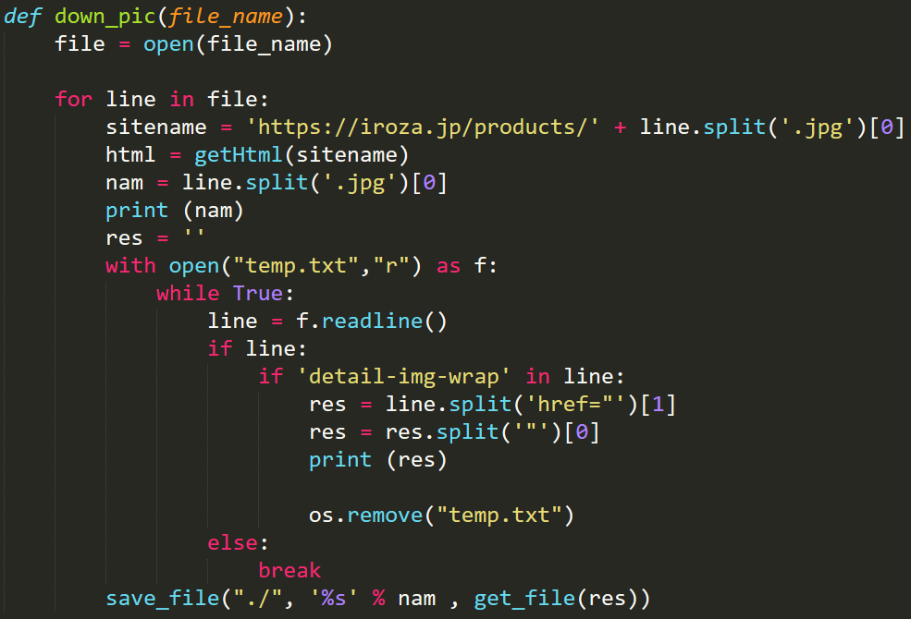

Slide 18
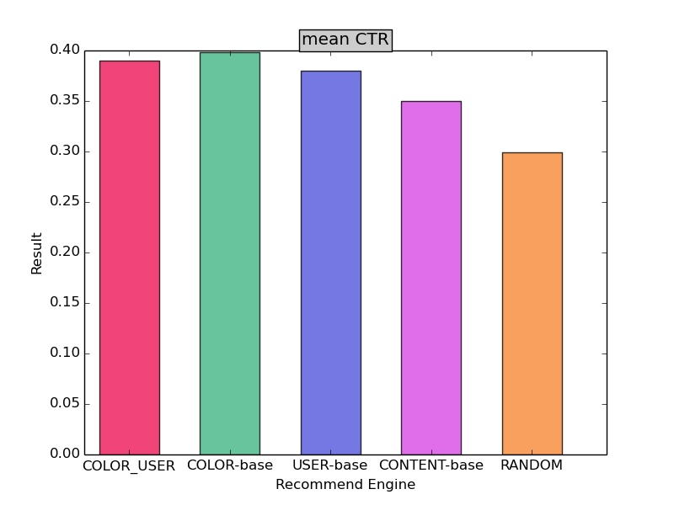
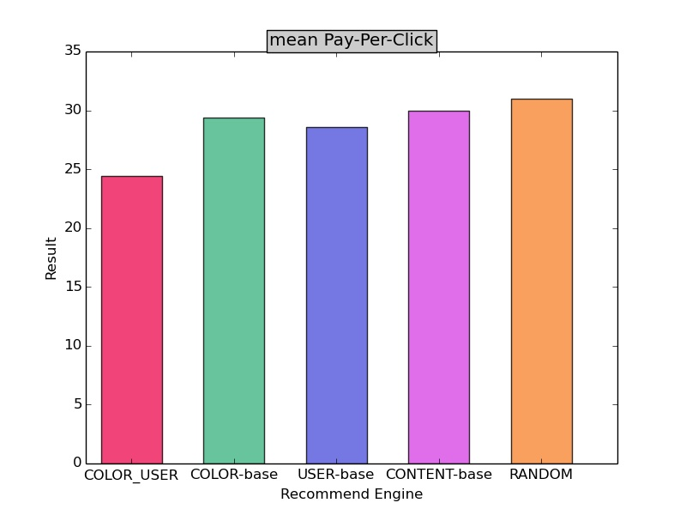
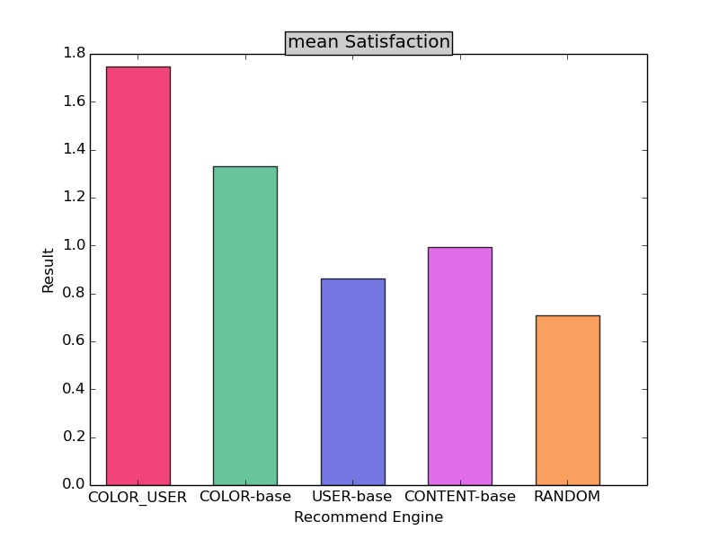
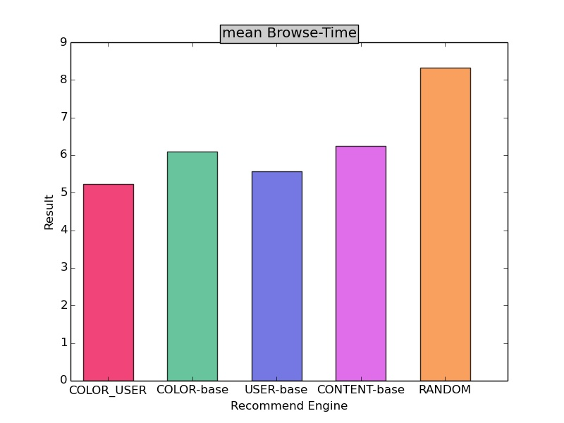

Slide 19
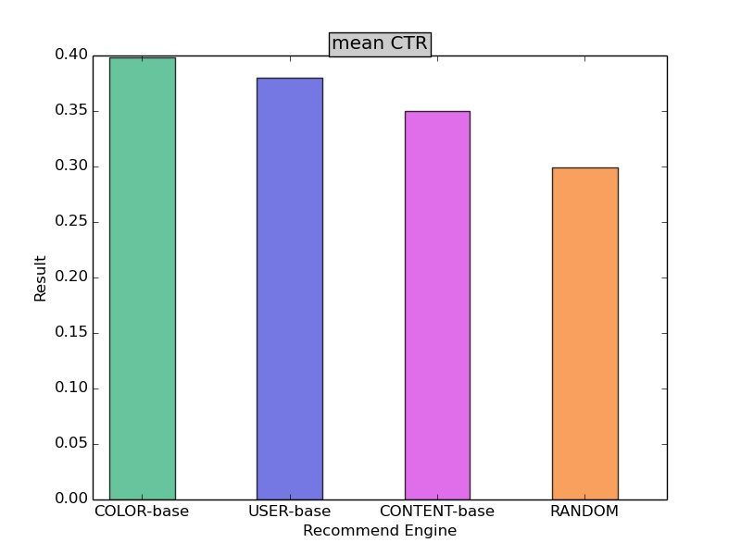
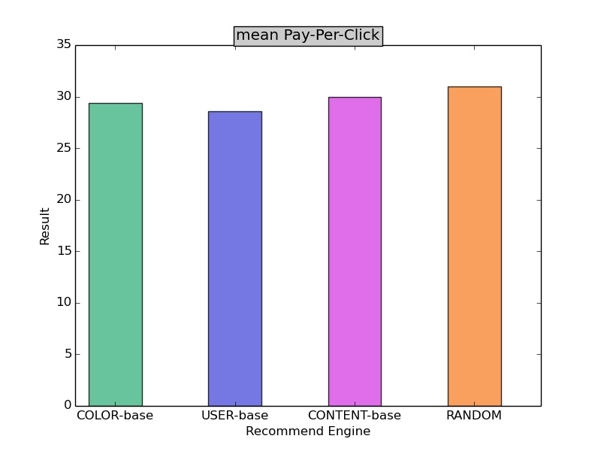
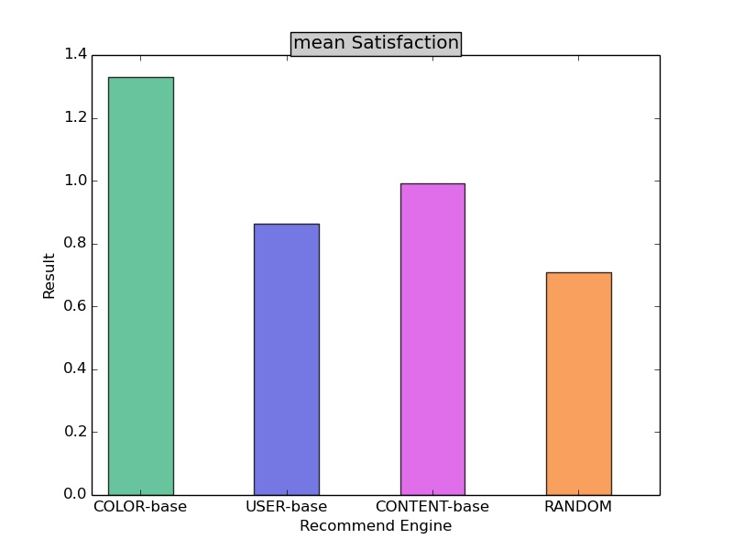
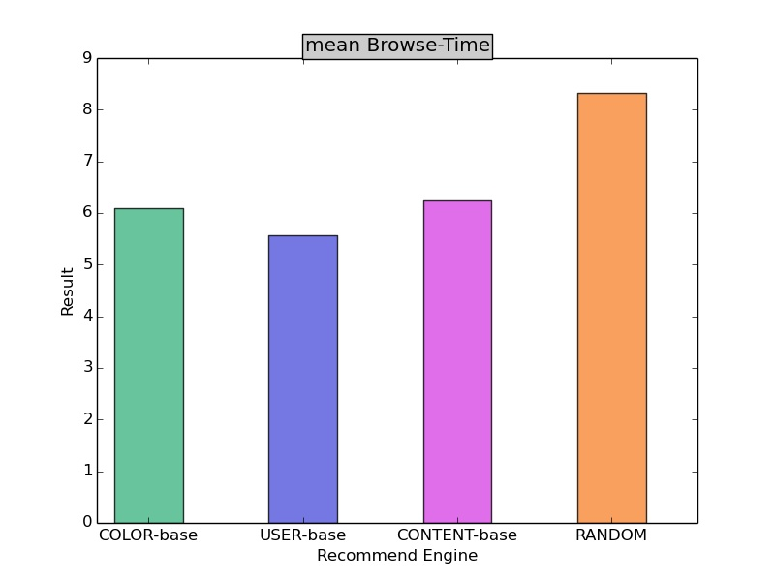

Slide 20
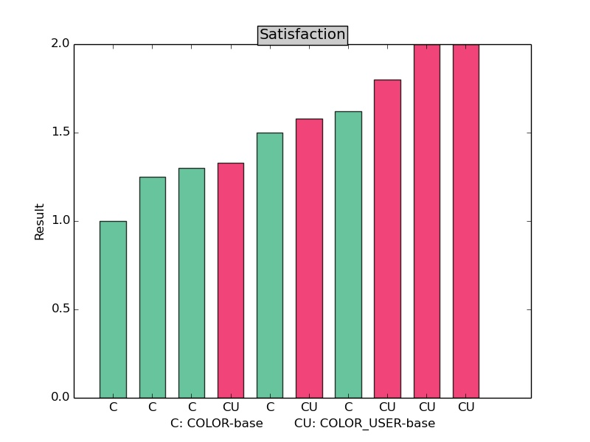

Slide 21
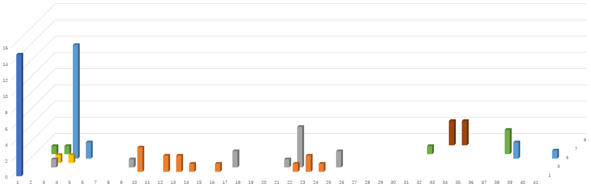
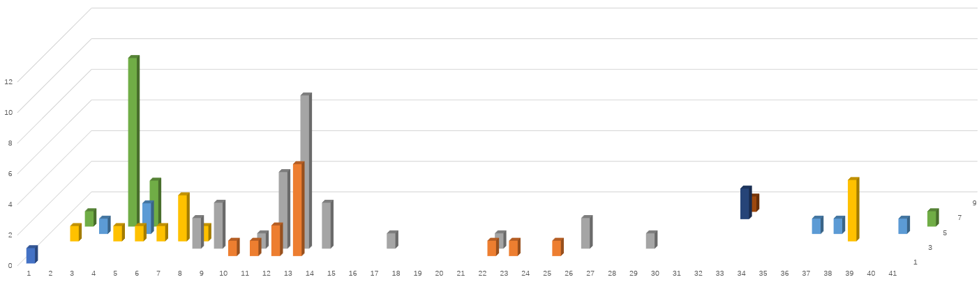
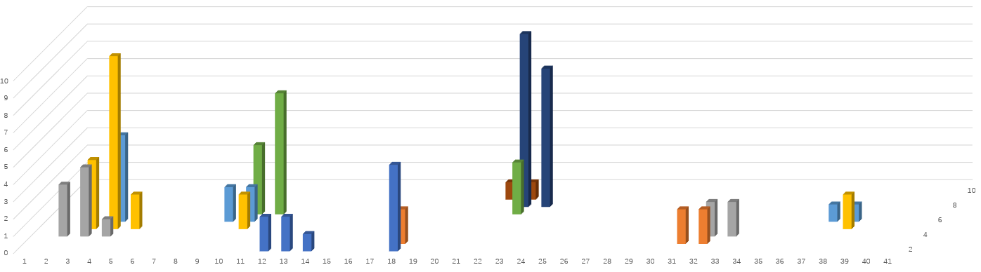
CM
DM
EM
……
商品色分布
EMD距離計算
調性格の共感覚色分布

